Slide 1
Публичные слушания по отчету «Об исполнении местного бюджета за 2020 год»
ГОРОД
ТРУДОВОЙ
ДОБЛЕСТИ
И СЛАВЫ
Подготовлено Финансовым управлением Администрации Северодвинска

Slide 2
Исполнение местного бюджета за 2020 год
тыс. руб.
Показатель | Первоначальный план | План с изменениями | Исполнение | Исп. первонач. плана | Исп. плана с изменениями
ДОХОДЫ ВСЕГО, в том числе: | 7 172 754,0 | 8 759 464,3 | 8 386 685,3 | 116,9% | 95,7%
Налоговые доходы | 3 412 748,2 | 3 231 634,7 | 3 216 946,5 | 94,3% | 99,5%
Неналоговые доходы | 432 851,5 | 442 838,5 | 463 175,5 | 107,0% | 104,6%
Безвозмездные поступления | 3 327 154,3 | 5 084 991,1 | 4 706 563,3 | 141,5% | 92,6%
РАСХОДЫ ВСЕГО | 7 284 497,9 | 9 267 132,8 | 8 712 477,7 | 119,6% | 94,0%
ДЕФИЦИТ | -111 743,9 | -507 668,5 | -325 792,4 | 291,6% | 64,2%

Slide 3
Динамика доходов местного бюджета за 2019-2020 годы
тыс. руб.
Показатель | Исполнено в 2019 году | Исполнено в 2020 году | Изменения 2020 года к 2019 году
ДОХОДЫ ВСЕГО, в том числе: | 7 816 768,1 | 8 386 685,3 | 569 917,2 | 7,3%
Налоговые доходы | 3 182 806,2 | 3 216 946,5 | 34 140,3 | 1,1%
Неналоговые доходы | 547 217,2 | 463 175,5 | -84 041,7 | -15,4%
Безвозмездные поступления | 4 086 744,7 | 4 706 563,3 | 619 818,6 | 15,2%

Slide 4
Структура налоговых и неналоговых доходов местного бюджета
тыс. руб.
Показатель | Сумма за 2019 год | Доля, % | Сумма за 2020 год | Доля, %
Налоги на прибыль, доходы (НДФЛ) | 2 748 023,3 | 73,7% | 2 912 737,8 | 79,1%
Налоги на совокупный доход | 151 606,7 | 4,1% | 109 715,7 | 3,0%
Налоги на имущество | 239 316,9 | 6,4% | 147 423,7 | 4,0%
Государственная пошлина, сборы | 32 870,7 | 0,9% | 36 530,3 | 1,0%
Доходы от использования имущества | 247 899,9 | 6,6% | 263 066,2 | 7,1%
Платежи при пользовании природными ресурсами | 20 303,0 | 0,5% | 30 369,9 | 0,8%
Доходы от продажи имущества и земельных участков | 241 966,5 | 6,5% | 132 121,2 | 3,6%
Прочие | 48 036,4 | 1,3% | 48 157,2 | 1,3%
НАЛОГОВЫЕ И НЕНАЛОГОВЫЕ ДОХОДЫ ВСЕГО | 3 730 023,4 | 100,0% | 3 680 122,0 | 100,0%

Slide 5
Исполнение бюджета по отраслям
тыс. руб.

Slide 6
Расходы на реализацию муниципальных
программ Северодвинска
тыс. руб.
Наименование | Исполнено в 2019 году | Исполнено в 2020 году | Динамика, %
Развитие образования Северодвинска | 4 413 014,3 | 4 536 996,0 | 102,81
Развитие физической культуры и спорта Северодвинска | 40 365,9 | 30 666,0 | 75,97
Развитие сферы культуры муниципального образования «Северодвинск» | 514 744,0 | 513 203,1 | 99,70
Молодежь Северодвинска | 31 091,5 | 29 280,3 | 94,17
Содействие развитию институтов гражданского общества и поддержка социально ориентированных некоммерческих организаций в муниципальном образовании «Северодвинск» | 2 200,1 | 3 699,7 | 168,16
Защита населения и территорий от чрезвычайных ситуаций, обеспечение первичных мер пожарной безопасности и безопасности людей на водных объектах на территории муниципального образования «Северодвинск» | 57 578,5 | 63 008,4 | 109,43
Социальная поддержка населения Северодвинска | 155 929,2 | 143 323,7 | 91,92
Муниципальное управление Северодвинска | 308 211,2 | 364 888,1 | 118,39
Управление муниципальным имуществом и земельными ресурсами Северодвинска | 39 497,8 | 42 694,4 | 108,09
Экономическое развитие муниципального образования «Северодвинск» | 20 600,1 | 25 995,9 | 126,19
Развитие жилищного строительства Северодвинска | 1 232 925,0 | 1 578 821,6 | 128,05
Охрана окружающей среды Северодвинска | 1 868,4 | 1 695,2 | 90,73
Обеспечение комфортного и безопасного проживания населения на территории муниципального образования «Северодвинск» | 968 967,3 | 1 211 456,1 | 125,03
Энергосбережение и повышение энергетической эффективности на объектах городского хозяйства муниципального образования «Северодвинск» | 10 909,1 | 9 314,6 | 85,38
Всего расходов: | 7 797 902,4 | 8 555 043,1 | 109,37

Slide 7
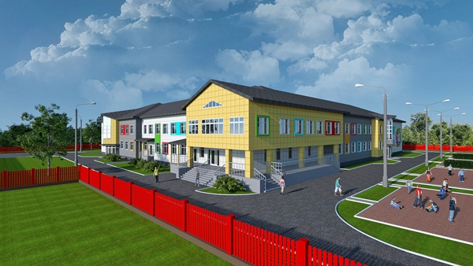
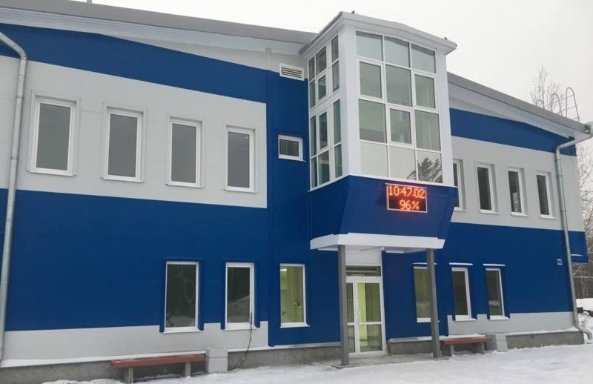
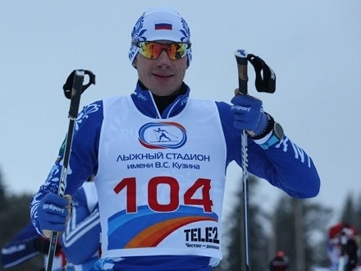
Реализация национальных проектов
Национальный проект «Демография»
В рамках федерального проекта «Содействие занятости женщин – создание условий дошкольного образования для детей в возрасте до трех лет» (завершено строительство детского сада на 280 мест в 162 квартале и начато строительство детского сада на 280 мест в 162 квартале) – 13 302,7 тыс. рублей.
В рамках федерального проекта «Спорт – норма жизни» реализовано проектирование и строительство лыжной базы - 61 016,1 тыс. рублей; оказана государственная поддержка спортивным организациям, осуществляющим подготовку спортивного резерва для спортивных сборных команд -4 524,5 тыс. рублей,

Slide 8
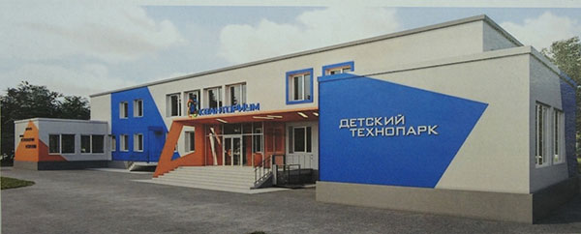
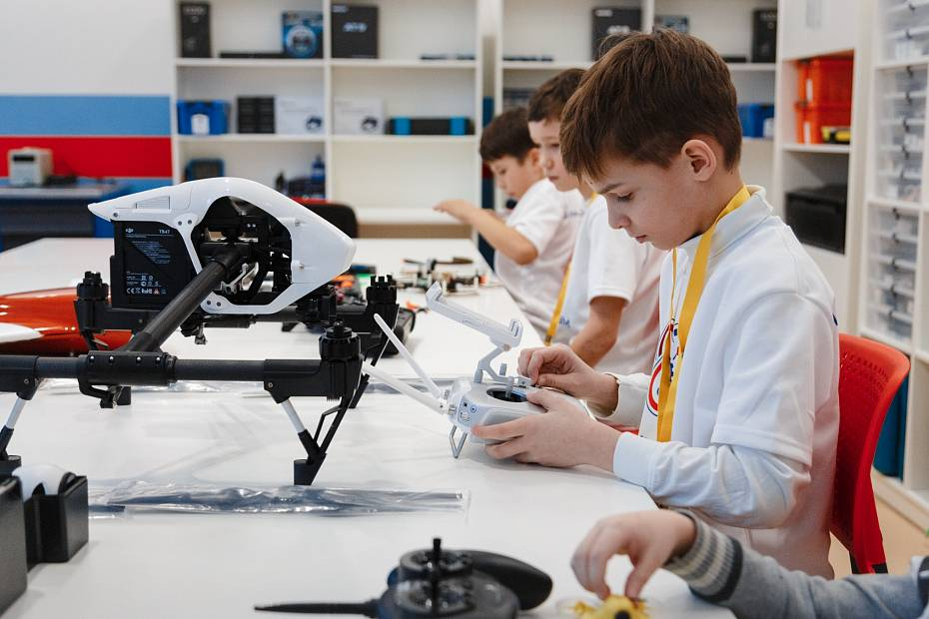
Реализация национальных проектов
Национальный проект «Образование»
В рамках федерального проекта «Успех каждого ребенка» реализовано мероприятие «Создание детского технопарка «Кванториум» в сумме 28 800 тыс. рублей за счет местного бюджета

Slide 9
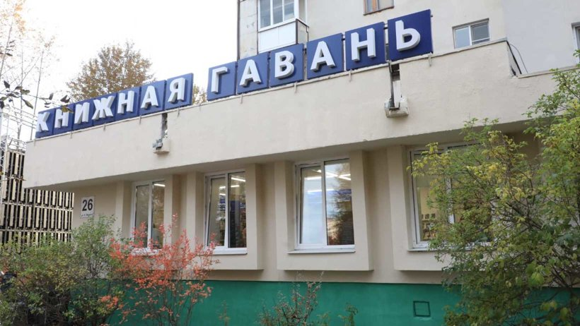
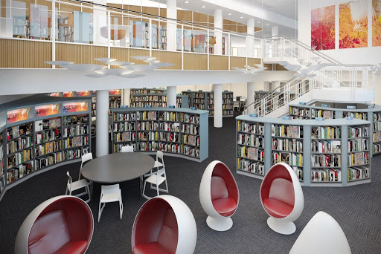
Реализация национальных проектов
Национальный проект «Культура»
В рамках федерального проекта «Культурная среда» создана модельная библиотека - 5 500,0 тыс. рублей; в рамках федерального проекта «Цифровая культура» - виртуальный концертный зал - 2 600,0 тыс. рублей

Slide 10
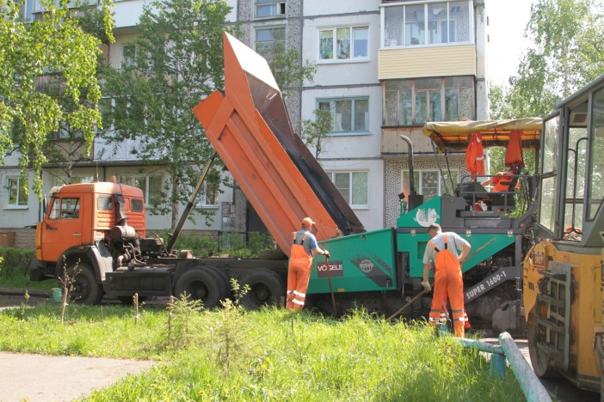
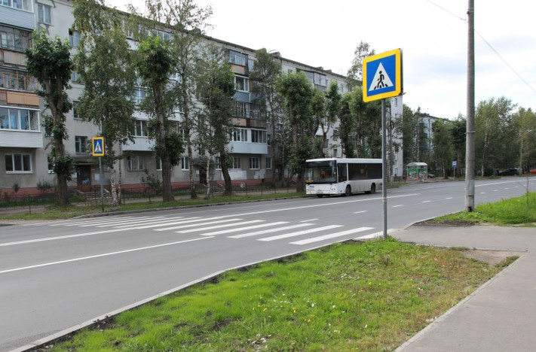
Реализация национальных проектов
Национальный проект «Безопасные и качественные
автомобильные дороги»
В рамках федерального проекта «Дорожная сеть» отремонтировано 16,9 км автомобильных дорог – 448 390,1 тыс. рублей, в том числе средства вышестоящих бюджетов 353 295,9 тыс. рублей.
На реализацию федерального проекта «Безопасность дорожного движения» – 3 295,0 тыс. рублей, в том числе средства областного бюджета 2 917,9 тыс. рублей.
На создание условий для вовлечения обучающихся в муниципальных образовательных организациях в деятельность по профилактике дорожно-транспортного травматизма 514,6 тыс. рублей.

Slide 11
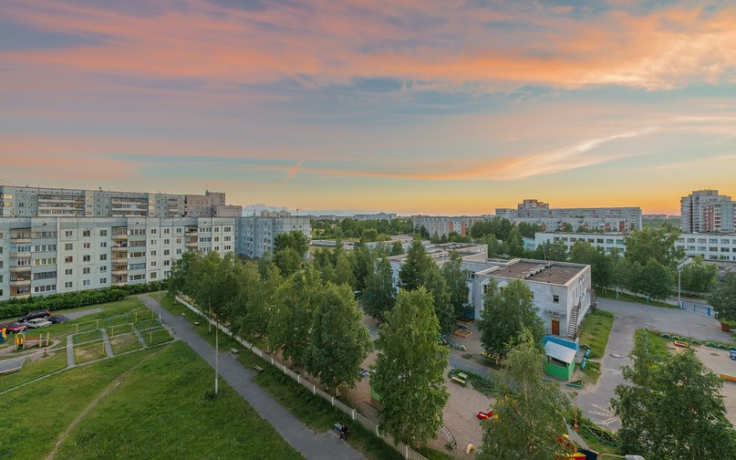
Реализация национальных проектов
Национальный проект
«Жильё и городская среда»
На реализацию федерального проекта «Обеспечение устойчивого сокращения непригодного для проживания жилищного фонда» – 417 943,3 тыс. рублей, в том числе средства вышестоящих бюджетов 412 519,4 тыс. рублей.
федерального проекта «Формирование современной городской среды» – 74 127,8 тыс. рублей, в том числе средства федерального и областного бюджетов 65 570,5 тыс. рублей.

Slide 12
Мероприятия по новой коронавирусной
инфекции COVID-19
В соответствии с Указом Губернатора Архангельской области от 17.03.2020 № 28-у «О введении на территории Архангельской области режима повышенной готовности для органов управления и сил Архангельской территориальной подсистемы единой государственной системы предупреждения и ликвидации чрезвычайных ситуаций и мерах по противодействию распространению на территории Архангельской области новой коронавирусной инфекции (COVID-2019)»
Дезинфицирующие средств и оборудования, средства индивидуальной защиты – 40,4 млн руб.
Зарезервированы средства местного бюджета в сумме 133,6 млн руб.
Оплата труда и начисления – 18,1 млн руб.
Докапитализация фонда микрофинансирования– 15,0 млн руб.
Дезинфекции территорий общего пользования (мест массового посещения людей, автобусных остановок, детских площадок, расположенных на территориях общего пользования )
– 6,2 млн руб.

Slide 13
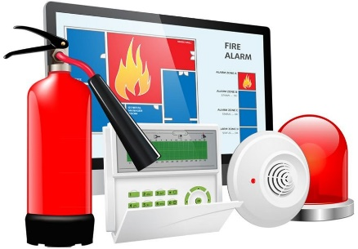
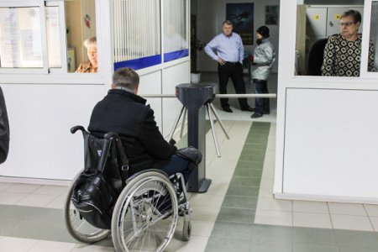
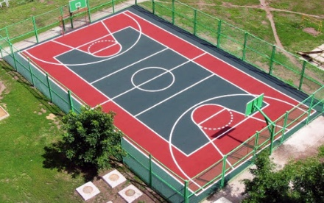
Эффективное софинансирование
- модернизация системы автоматической пожарной сигнализации в МБОУ «СШ № 24» – 2 382,5 тыс. рублей, в том числе средства областного бюджета – 429,9 тыс. рублей;
- приобретение пароконвекторов RATIONAL Combi Master Plus в количестве 5 штук для детских дошкольных образовательных учреждений – 4 183,4 тыс. рублей, в том числе средства областного бюджета – 2 928,4 тыс. рублей;
- мероприятия по обеспечению беспрепятственного доступа к спортивным объектам в МБОУ ДО «ДЮСШ № 1» и МБОУ ДО «ДЮСШ № 2» – 271,7 тыс. рублей, из них средства областного бюджета 244,6 тыс. рублей;
- обустройство и модернизация плоскостных спортивных сооружений: универсальная спортивная площадка для МБОУ «СШ № 22» – 11 104,4 тыс. руб., из них средства областного бюджета – 4 000,0 тыс. руб.;

Slide 14
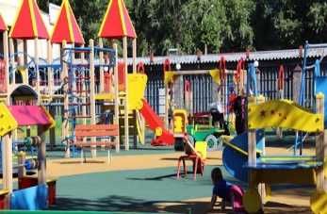
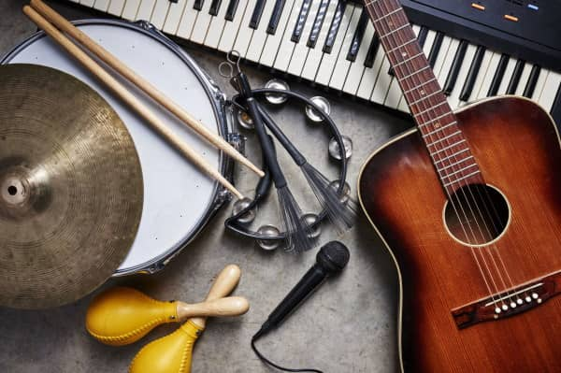
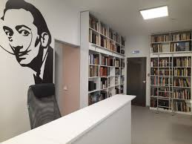
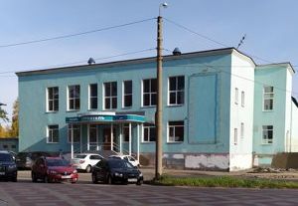
Эффективное софинансирование
- поставка новых спектаклей, оборудование для системы озвучивания зрительного зала, декорации, костюмы – 5 505,6 тыс. рублей, в том числе средства федерального и областного бюджетов – 5 195,6 тыс. рублей;
- обустройство спортивной площадки на территории МАУ «Парк культуры и отдыха»
– 1 128,1 тыс. рублей, в том числе средства областного бюджета – 890,0 тыс. рублей;
- приобретение музыкальных инструментов, учебного оборудования и материалов – 6 917,7 тыс. рублей, в том числе средства областного бюджета – 6 230,7 тыс. рублей;
- комплектование книжных фондов библиотек и подписка на периодическую печать – 244,9 тыс. рублей, в том числе средства областного бюджета 183,7 тыс. рублей;
проведение ремонта здания муниципального учреждения культуры (библиотека «Книжная гавань»)
– 979,1 тыс. рублей, в том числе средства областного бюджета – 929,1 тыс. рублей;
- приобретение спортивного инвентаря и оборудования для МАУ «СШ «Строитель» – 1 225,0 тыс. рублей, в том числе средства областного бюджета – 980,0 тыс. рублей

Slide 15
Динамика расходов дошкольного образования
тыс. руб.
2 152 702,3
2 029 544,7
1 829 721,1

Slide 16
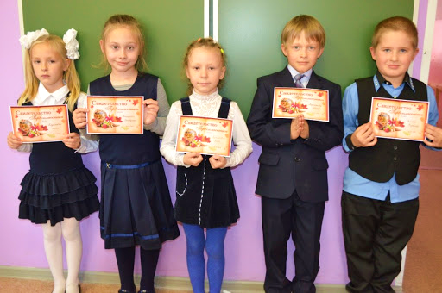
Динамика расходов общего образования
тыс. руб.
1 877 431,0
1 719 080,6
1 570 202,7

Slide 17
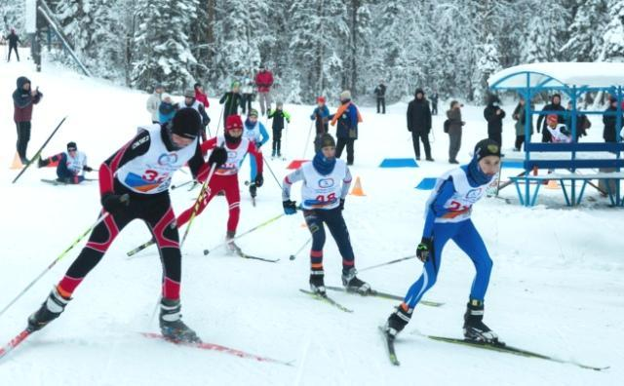
Динамика расходов дополнительного образования
тыс. руб.
648 991,6
537 151,6
440 497,3

Slide 18
Динамика расходов по культуре
тыс. руб.
321 077,6
304 529,7
281 447,4

Slide 19
Динамика расходов
на национальную экономику
тыс. руб.

Slide 20
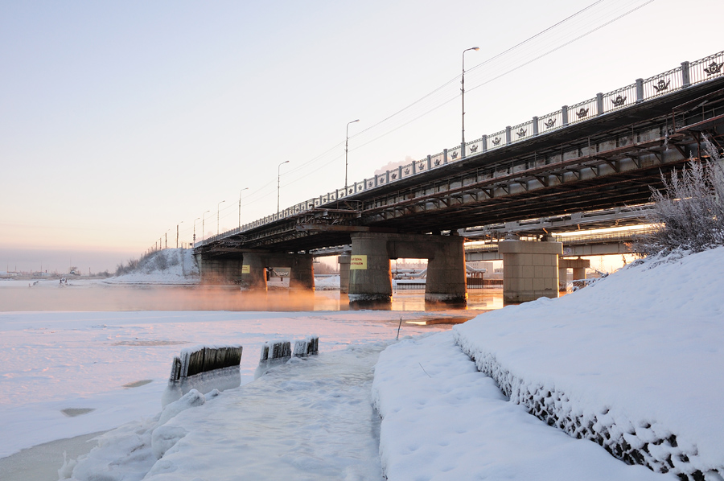
Инвестиции в дорожную деятельность
тыс. руб.
Наименование объекта |  |  | 2020 год
Реконструкция моста через Никольское устье Северной Двины | средства федерального бюджета |  | 403 549,8 | 400 000,0
 | средства областного бюджета |  |  | 3 062,3
 | средства местного бюджета |  |  | 487,5
Строительство автомобильной дороги к с. Ненокса от автодороги Северодвинск–Онега | средства федерального бюджета |  | 242 173,5 | 91 190,9
 | средства областного бюджета |  |  | 144 253,6
 | средства местного бюджета |  |  | 6 729,0
Строительство окружной дороги (соединение ул. Окружной с ул. Юбилейной) | средства областного бюджета |  | 29 000,0 | 20 000,0
 | средства местного бюджета |  |  | 9 000,0
Строительство дороги по продлению пр. Морского от пр. Победы до пересечения с Солзенским шоссе | 93 698,8
Завершение реконструкции пр. Морского от Малой Кудьмы до пр. Победы, включая строительство транспортной развязки в районе пр. Морского и пр. Победы | 50 271,0

Slide 21
Динамика расходов
на жилищно-коммунальное хозяйство
тыс. руб.

Slide 22
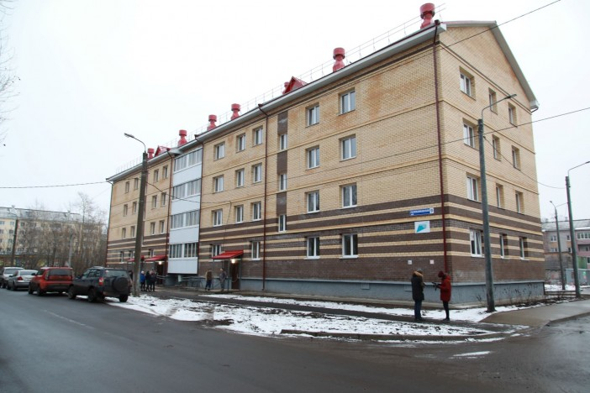
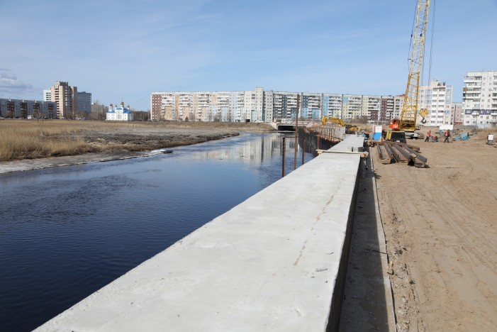
Инвестиции в объекты жилищно-коммунальной сферы
тыс. руб.
Наименование объекта | 2020 год
Обеспечение мероприятий по переселению граждан из аварийного жилищного фонда | 455 545,2
Реконструкция набережной Александра Зрячего | 36 816,9
Строительство берегоукрепительных сооружений набережной реки Кудьма | 49 777,2
Проектирование и строительство линий наружного освещения, том числе квартал 087, вдоль тротуарной дорожки оз. Чаячье | 4 152,0
Строительство ливневого коллектора вдоль ул. Железнодорожной, от ул. Торцева до рефулерного озера, с устройством локальных очистных сооружений | 24,0

Slide 23
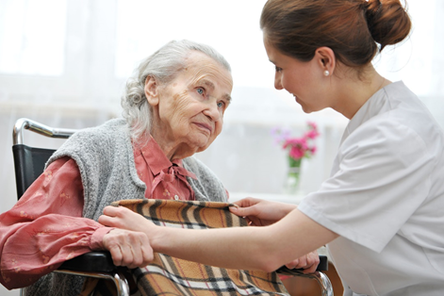
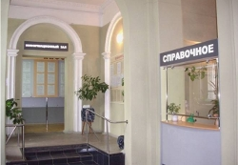
Реализация социальной помощи населению
- предоставление адресной социальной помощи гражданам пожилого возраста, инвалидам, семьям, воспитывающим детей-инвалидов, а также другим социально незащищенным группам населения
– 6 097,0 тыс. рублей;
проведение частичного ремонта квартир участников и инвалидов Великой Отечественной войны и детей-сирот – 983,4 тыс. рублей;
организация стационарной социальной помощи – 1 508,9 тыс. рублей;
организация транспортной доступности лечебных и социальных объектов – 1 662,0 тыс. рублей;
оказание поддержки некоммерческим организациям и ветеранским организациям – 6 013,8 тыс. рублей
выплаты Почетным гражданам Северодвинска – 900,0 тыс. рублей
возмещение недополученных доходов транспортных организаций, связанных с перевозками отдельных категорий граждан – 22 903,3 тыс. рублей;
субсидии на приобретение жилья – 7 027,0 тыс. рублей;
субсидии молодым семьям – 60 785,1 тыс. руб.

Slide 24
Исполнение местного бюджета за 2020 год
тыс. руб.
Показатель | Первоначальный план | План с изменениями | Исполнение | Исп. первонач. плана | Исп. плана с изменениями
ДОХОДЫ ВСЕГО, в том числе: | 7 172 754,0 | 8 759 464,3 | 8 386 685,3 | 116,9% | 95,7%
Налоговые доходы | 3 412 748,2 | 3 231 634,7 | 3 216 946,5 | 94,3% | 99,5%
Неналоговые доходы | 432 851,5 | 442 838,5 | 463 175,5 | 107,0% | 104,6%
Безвозмездные поступления | 3 327 154,3 | 5 084 991,1 | 4 706 563,3 | 141,5% | 92,6%
РАСХОДЫ ВСЕГО | 7 284 497,9 | 9 267 132,8 | 8 712 477,7 | 119,6% | 94,0%
ДЕФИЦИТ | -111 743,9 | -507 668,5 | -325 792,4 | 291,6% | 64,2%

Slide 25
Спасибо за внимание!

